Slide 1
计算语言学大作业
12.20

Slide 2
1
结果展示
2
模型介绍
目录
3
样例展示
4
问题回答

Slide 3
结果 展示
PART ONE

Slide 4
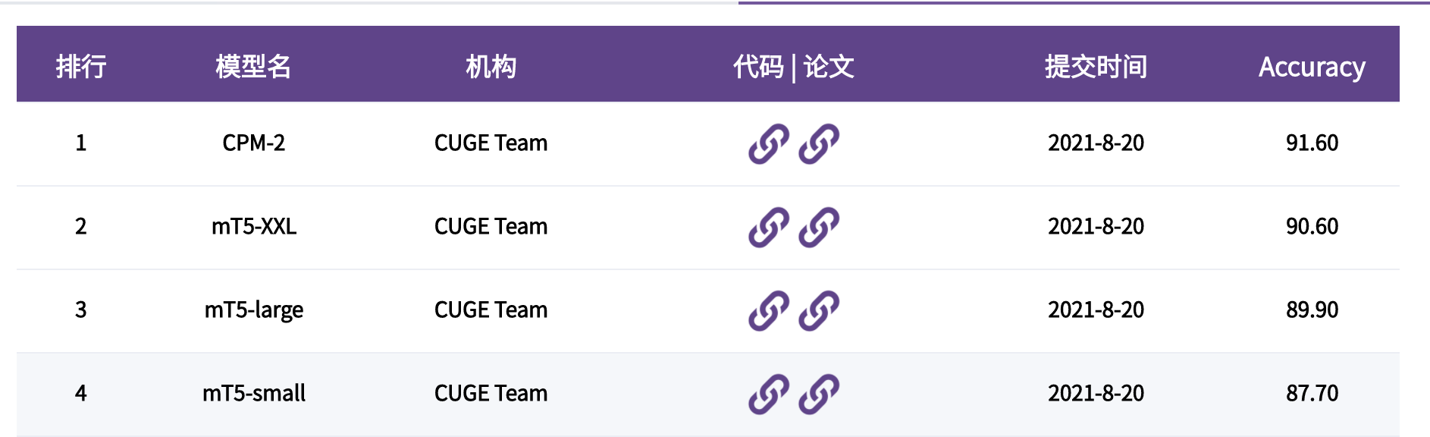
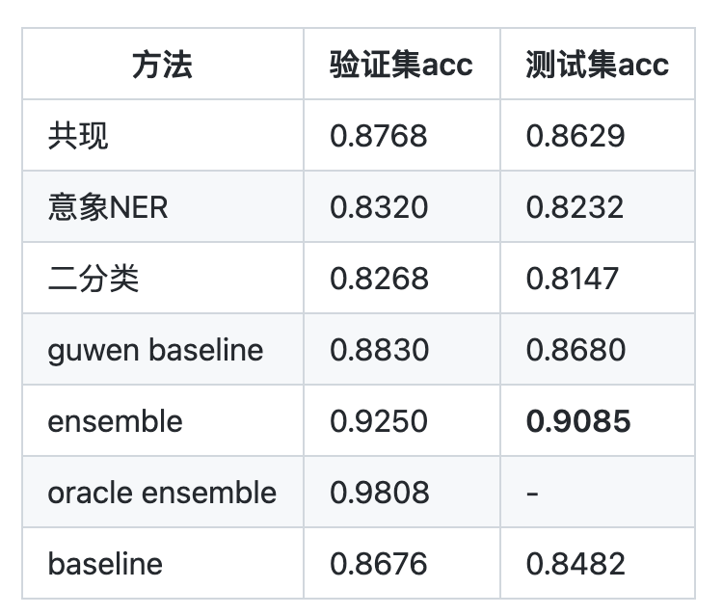
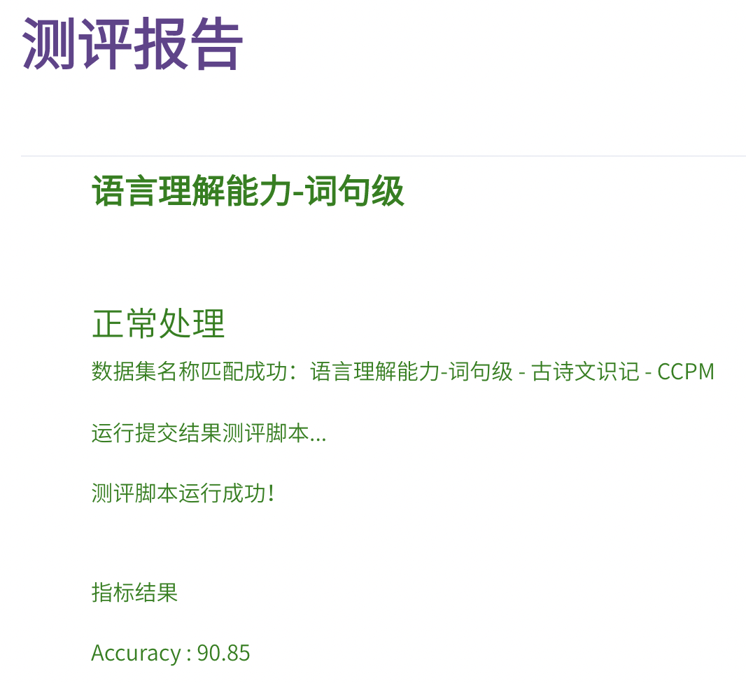
最终结果
最终在测试集上的结果为 ACC = 0.9085
相较于提供的baseline模型，结果提升了6.03%

Slide 5
模型 介绍
guwen-bert
意象二分类
意象NER
共现词
模型集成
PART TWO

Slide 6

guwen-bert
https://github.com/Ethan-yt/guwenbert
这是一个在`hfl/chinese-roberta-wwm-ext`基础上使用古文数据集继续训练得到的预训练模型，结合现代汉语RoBERTa权重和大量古文语料，将现代汉语的部分语言特征向古代汉语迁移以提升表现。

Slide 7
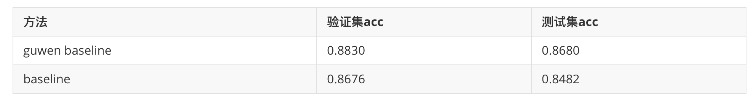
guwen-bert
https://github.com/Ethan-yt/guwenbert
这是一个在`hfl/chinese-roberta-wwm-ext`基础上使用古文数据集继续训练得到的预训练模型，结合现代汉语RoBERTa权重和大量古文语料，将现代汉语的部分语言特征向古代汉语迁移以提升表现。
模型大小：
ethanyt/guwenbert-base：12-layer, 768-hidden, 12-heads
0.1
<s>昏暗的灯熄灭了又被重新点亮。<sep>渔灯灭复明<sep>
<s>昏暗的灯熄灭了又被重新点亮。<sep>残灯灭又然<sep>
<s>昏暗的灯熄灭了又被重新点亮。<sep>残灯暗复明<sep>
<s>昏暗的灯熄灭了又被重新点亮。<sep>残灯灭又明<sep>
0.1
0.1
0.7

Slide 8
意象二分类
观察到不同的答案之间存在一定的意象重叠
基于这样的想法：错误的答案不一定整句话都是错的，可能其中一半是对的，一半是错的
渔灯
灭复明
残灯
灭又然
残灯
暗复明
残灯
灭又明
渔灯
残灯
灭复明
灭又然
暗复明
灭又明
昏暗的灯熄灭了又被重新点亮。
渔灯灭复明
残灯灭又然
残灯暗复明
残灯灭又明

Slide 9
意象二分类
观察到不同的答案之间存在一定的意象重叠
基于这样的想法：错误的答案不一定整句话都是错的，可能其中一半是对的，一半是错的
对于意象的拆分选择了自定义规则的方法
对于五言，拆分为 残灯 、灭又明 （2，3）
对于七言，拆分为 时时、翘足、对船窗 （2，2，3）
对于两句五言或者两句七言，使用同样的规则
0.7
<s>昏暗的灯熄灭了又被重新点亮。<sep>残灯<sep>
0.3
p(“残灯灭又明”) = p(“残灯”) + p(“灭又明”)
经过在验证集上的尝试，意象概率加和的效果好于相乘

Slide 10
意象二分类
观察到不同的答案之间存在一定的意象重叠
基于这样的想法：错误的答案不一定整句话都是错的，可能其中一半是对的，一半是错的
使用guwen-bert进行初始化
translation
word
encoder
MLP
0.7
0.3

Slide 11
意象NER
意象二分类在理想情况下可以帮助解决不同choice之间重叠的问题
但简单的拆分二分类的方法破坏了同一句子中多个意象的前后关系
我们认为意象的预测应该在原本的诗句中进行，而非单独提取出来进行
我们将问题转化为了类似于NER问题
<s>昏暗的灯熄灭了又被重新点亮。<sep>渔灯灭复明<sep>
0 0 0 0 0
<s>昏暗的灯熄灭了又被重新点亮。<sep>残灯灭又然<sep>
1 1 0 0 0
label的构建根据整个意象的重叠情况进行
<s>昏暗的灯熄灭了又被重新点亮。<sep>残灯暗复明<sep>
1 1 0 0 0
<s>昏暗的灯熄灭了又被重新点亮。<sep>残灯灭又明<sep>
1 1 1 1 1

Slide 12
意象NER
意象二分类在理想情况下可以帮助解决不同choice之间重叠的问题
但简单的拆分二分类的方法破坏了同一句子中多个意象的前后关系
我们认为意象的预测应该在原本的诗句中进行，而非单独提取出来进行
我们将问题转化为了类似于NER问题
我们同样尝试了label的构建根据字的重叠情况进行，发现这种效果并不好
猜想一个可能的原因是 意象的整体性受到了破坏
比如，对于 渔灯 和 残灯，二者虽是一字之差，但两个意象的差异还是比较显著的
<s>昏暗的灯熄灭了又被重新点亮。<sep>渔灯灭复明<sep>
0 1 1 0 1
<s>昏暗的灯熄灭了又被重新点亮。<sep>残灯灭又明<sep>
1 1 1 1 1
经过在验证集上的尝试，最终预测结果相乘比相加效果好

Slide 13
意象NER
意象二分类在理想情况下可以帮助解决不同choice之间重叠的问题
但简单的拆分二分类的方法破坏了同一句子中多个意象的前后关系
我们认为意象的预测应该在原本的诗句中进行，而非单独提取出来进行
我们将问题转化为了类似于NER问题
使用guwen-bert进行初始化
translation
choice
encoder
masked
encode_output
MLP
0.7
0.6
0.2
…
0.3
0.4
0.8

Slide 14
共现
对数据集观察后，发现共现词很多，猜想可以使用共现词规则进行预测
考虑两种共现：
S1为translation和choice之间的共现（翻译和正确答案间的共现词很多）
S2为不同choice间的共现（正确答案使用的共现词在四个选项内部出现频繁，数据集bug）
Score = S1 + 0.5 * S2

Slide 15
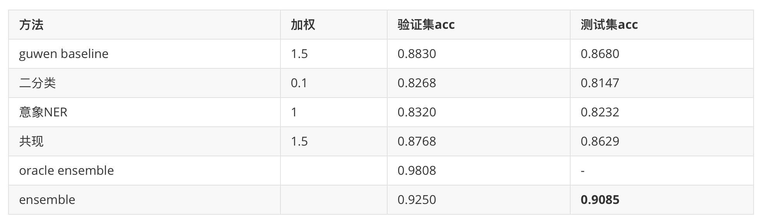
模型集成
单一模型的效果并不理想，猜想是由于转化得到的新任务对于整个句子的区分度并不明显（在最后的句子分数的求取上，我们只使用了求和或者相乘的方式）
但模型集成的潜力巨大，acc上限可以达到0.9808
在验证集上简单试用了一些参数后，我们选择了最简单的加权软投票的方法，得到了验证集上的最好结果，并将同样的参数应用于测试集
最终软投票的参数在表中展示

Slide 16
样例 展示
PART THREE

Slide 17
样例展示
当guwen-bert和共现模型失效时：
以验证集中第1849个样例为例：
证明了以意象为单位进行分类的重要性
‘采药何时返’ 0.37393628760208947
'采药复何事’ 0.1865490384992955
'采药不觉暮’ 0.1865833076410333
'采药遂不返’ 0.2529313662575818
（❎）guwen-bert
入山采药一去未回还。
{'不觉暮': [0.05739834337050363],
'复何事': [0.05946974086734016],
'采药': [0.969458263626623],
'何时返': [0.06848328166782824],
'遂不返': [0.5952954822927575]}
（✅）意象二分类
[0.9948, 0.9950, 0.0458, 0.0675, 0.0592],
[0.9973, 0.9975, 0.0003, 0.0002, 0.0002],
[0.9973, 0.9974, 0.0200, 0.0202, 0.0211],
[0.9985, 0.9986, 0.9834, 0.9859, 0.9869]]
'采药何时返’,
'采药复何事’,
'采药不觉暮’,
'采药遂不返'
（✅）意象NER

Slide 18
样例展示
当guwen-bert和共现模型失效时：
以验证集中第441个样例为例：
证明了以意象为单位进行分类的重要性
翩翻仰飞鸟 0.19398722670869567
仰视飞鸟落 0.20510580491717548
下视飞鸟背 0.32825672489071406
仰视百鸟飞 0.27265024348341493
（❎）guwen-bert
你看，天上的鸟儿都自由自在地飞翔。
'下视': [0.6135326758047198],
'翩翻': [0.5216689846420485],
'仰飞鸟': [0.29639923224976383],
'仰视': [0.6132972326511055],
'百鸟飞': [0.2793871458964107],
'飞鸟落': [0.09040871237551344],
'飞鸟背': [0.10291016407255546]
（✅）意象二分类
翩翻仰飞鸟
仰视飞鸟落
下视飞鸟背
仰视百鸟飞
[[0.2152 0.2223 0.0198 0.019 0.0217] [0.8166 0.7931 0.0945 0.1201 0.1335] [0.0569 0.048 0.0132 0.0151 0.0167] [0.9616 0.9586 0.9806 0.9781 0.9769]]
（✅）意象NER

Slide 19
样例展示
当guwen-bert和共现模型和意象二分类失效时：
以验证集中第993个样例为例：
证明了意象NER可以在意象二分类的基础上注重原诗句中语序的重要性
一行书寄千行泪 0.1756034668538244
一封书堕数行泪 0.4720922529034535
一行书信千行泪 0.17691259067288037
寄得一行书信无 0.17539168956984175
我寄上一封简短的书信，信中每一行字上都浸透了我的眼泪。
（❎）guwen-bert
数行泪 0.8483
书信 0.8831
书堕 0.3174
一封 0.9673
千行泪 0.5789
一行 0.5401
寄得 0.7747
书信无 0.2250
书寄 0.7674
（❎ ）意象二分类
一行书寄千行泪
一封书堕数行泪
一行书信千行泪
寄得一行书信无
[[0.7827 0.8018 0.672 0.6844 0.8284 0.7786 0.7617] [0.983 0.9788 0.5002 0.5091 0.9903 0.9903 0.9903] [0.9637 0.962 0.9745 0.9759 0.9439 0.9292 0.9208] [0.0253 0.0369 0.202 0.24 0.0033 0.0014 0.0049]]
（✅）意象NER

Slide 20
问题回答
PART FOUR

